Slide 1

1. 시작 화면
#313641

Slide 2
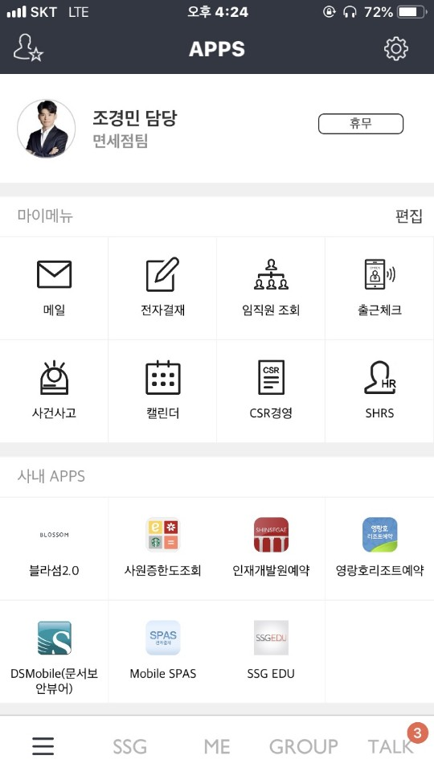

2. 메인 화면
#313641
자투리 로고를 누르면,
3으로 이동.
ZZATURI
#f0f0ef

Slide 3
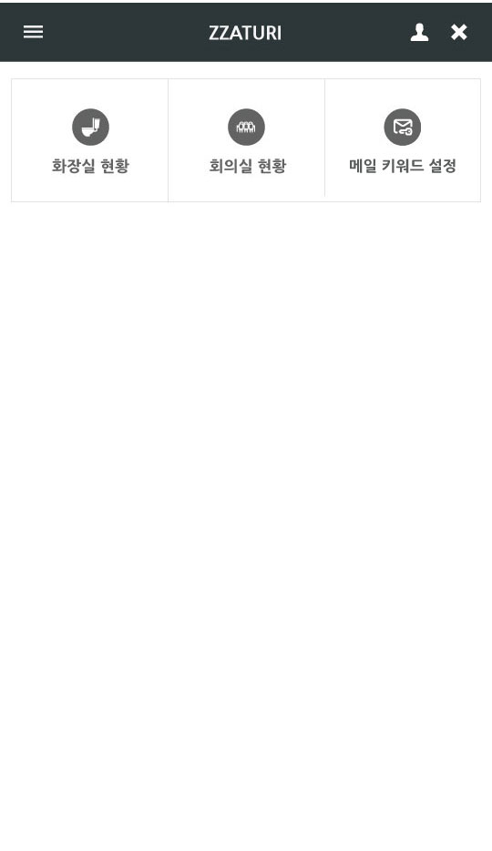
3. ZZATURI_main
‘화장실 현황’을 누르면
4로 이동
‘회의실 현황’을 누르면
5로 이동
‘메일 키워드 설정’을 누르면
7로 이동

Slide 4
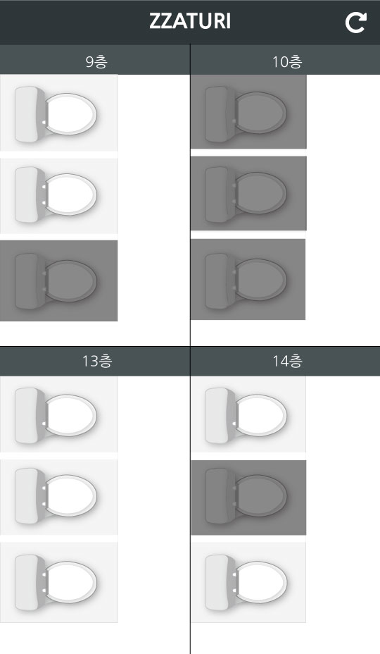
4. ZZATURI(toilet_FLOOR)
리프레쉬 버튼
쓰고 있는 변기
#495255

Slide 5
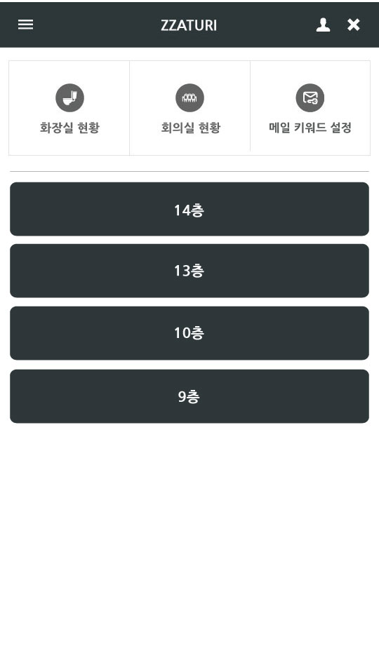
5. zzaturi(meetingRoom_floor)
누르면 6으로 이동

Slide 6
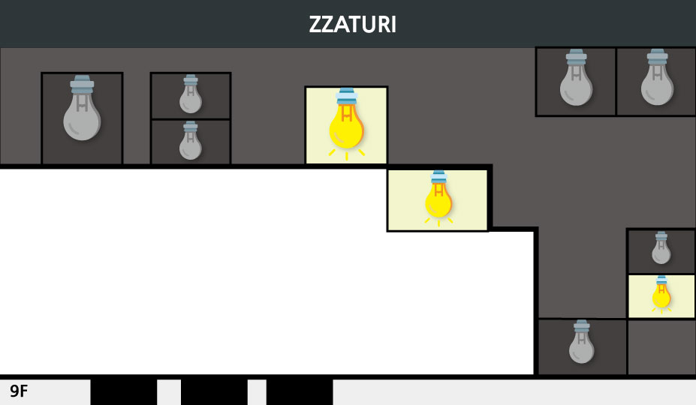
6. meetingRoom_Detail
⑥
⑦
①
②
④
③
⑤
⑧
⑨
⑩

